Slide 1
Umjetne neuronske mreže

Slide 2
Sadržaj
Motivacija
Primjene umjetnih neuronskih mreža
Umjetni neuron
Umjetna neuronska mreža
Vizualizacija
Zaključak
2

Slide 3
Motivacija
Obrada velikog broja podataka
Živčani sustav
Živčane stanice (neuroni)
Konektivistički pristup
Umjetni neuroni
Umjetne neuronske mreže (engl. Artificial Neural Networks)
3

Slide 4
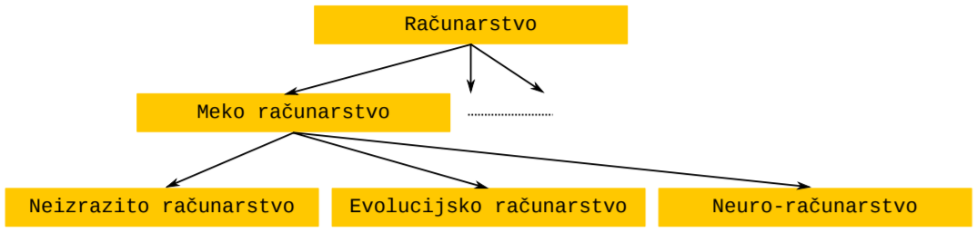
Motivacija
Neuro-računarstvo
4

Slide 5
Primjene
Klasifikacija
Funkcijska regresija
5

Slide 6
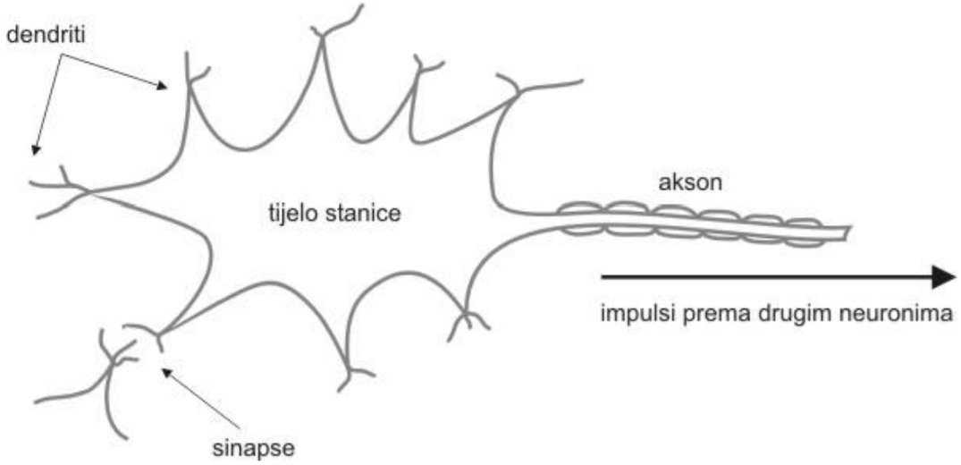
Umjetni neuron
Biološki neuron
6

Slide 7
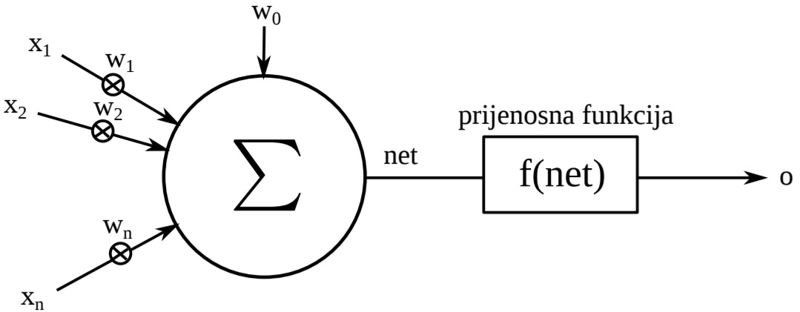
Umjetni neuron
Warren McCulloch i Walter Pitts, 1943.
7

Slide 8
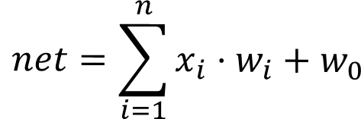
Umjetni neuron
Ukupni potencijal stanice net
Prijenosna funkcija (engl. transfer function)
Funkcija identiteta, funkcija skoka, sigmoidalna funkcija, funkcija tangens hiperbolni
$$net=\sum_{i=1}^{n}{x_{i}⋅w_{i}}+w_{0}$$
8

Slide 9
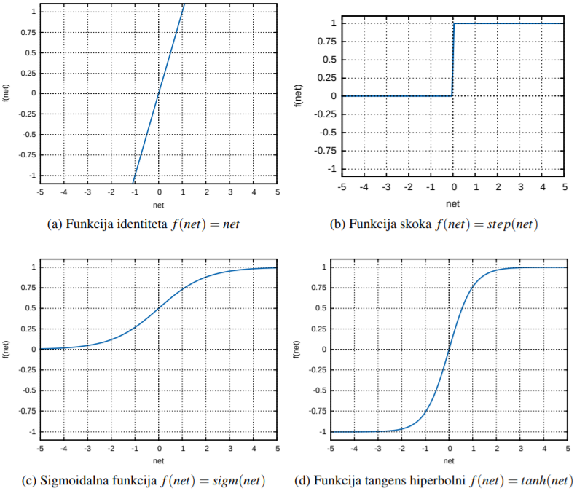
Umjetni neuron
9

Slide 10
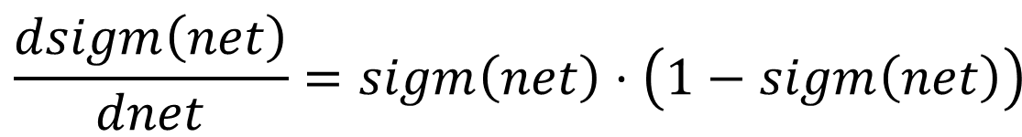
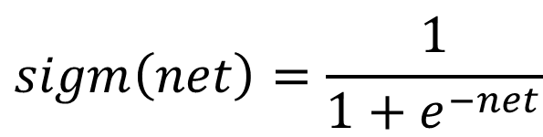
Umjetni neuron
Sigmoidalna prijenosna funkcija
$$sigm\left(net\right)=\frac{1}{1+e^{−net}}$$
$$\frac{dsigm\left(net\right)}{dnet}=sigm\left(net\right)⋅\left(1−sigm\left(net\right)\right)$$
10

Slide 11
Umjetna neuronska mreža
Povezivanje umjetnih neurona
Potpuno povezane unaprjedne slojevite umjetne neuronske mreže (engl. Fully-connected Feed-forward Multi-layered)
11

Slide 12
Umjetna neuronska mreža
x₁
o₁
x₂
ulazni sloj
1. skriveni sloj
izlazni sloj
12

Slide 13
Umjetna neuronska mreža
Algoritam propagacije pogreške unatrag (engl. backpropagation)
13

Slide 15
x₁
o₁
x₂
ulazni sloj
1. skriveni sloj
izlazni sloj

Slide 16
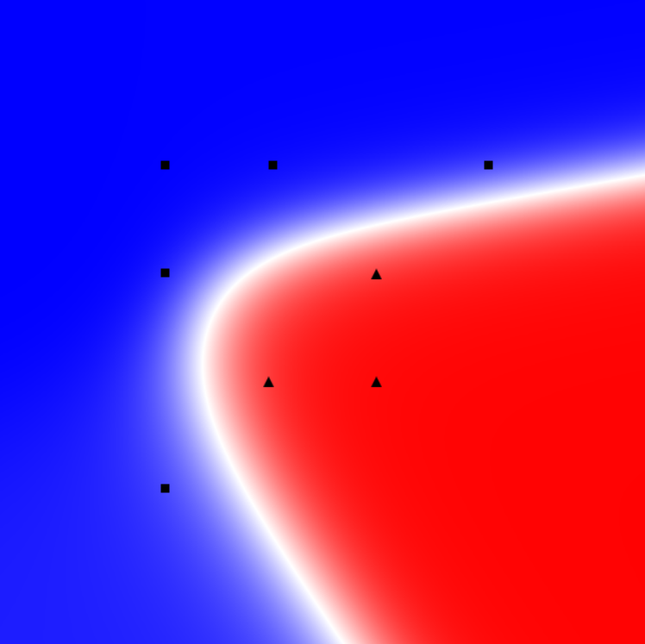

Slide 17
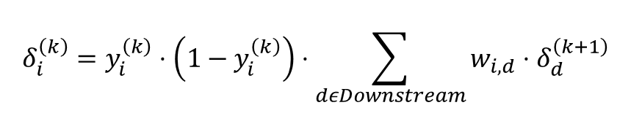
Zaključak
Problem nestajućeg gradijenta (engl. vanishing gradient problem)
Zastoj u razvoju neuronskih mreža
Nove prijenosne funkcije i tehnike učenja
Duboke neuronske mreže
$$δ_{i}^{\left(k\right)}=y_{i}^{\left(k\right)}⋅\left(1−y_{i}^{\left(k\right)}\right)⋅\sum_{dεDownstream}{w_{i,d}⋅δ_{d}^{\left(k+1\right)}}$$
17

Slide 18
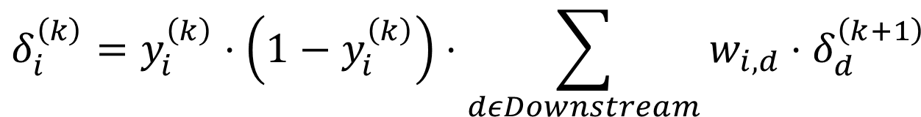
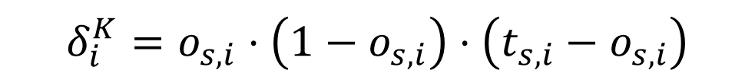
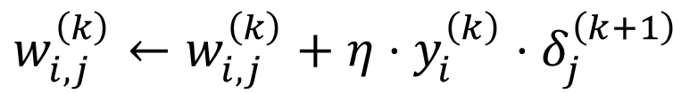
Formule
$$δ_{i}^{K}=o_{s,i}⋅\left(1−o_{s,i}\right)⋅\left(t_{s,i}−o_{s,i}\right)$$
$$δ_{i}^{\left(k\right)}=y_{i}^{\left(k\right)}⋅\left(1−y_{i}^{\left(k\right)}\right)⋅\sum_{dεDownstream}{w_{i,d}⋅δ_{d}^{\left(k+1\right)}}$$
$$w_{i,j}^{\left(k\right)}←w_{i,j}^{\left(k\right)}+η⋅y_{i}^{\left(k\right)}⋅δ_{j}^{\left(k+1\right)}$$

Slide 19
Slike na prikaznicama 4, 6, 7, 9 preuzete iz:
[1] Marko Čupić: Umjetna inteligencija

